Slide 1
Блокировка с низкой степенью детализации Неявная блокировка
Андрюшина Мария, 932001

Slide 2
Coarse-Grained Lock
Назначение: Блокирует группу взаимосвязанных объектов как единый элемент.
Мотивация: Объекты часто могут редактироваться в группе. В этом случае при необходимости блокировки одного из элементов имеет смысл заблокировать и все остальные. Блокировка их по отдельности приведёт к множеству проблем. Разработчику придется писать код, который бы обнаруживал все объекты группы, чтобы их заблокировать.

Slide 3
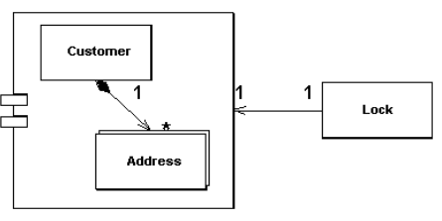
Coarse-Grained Lock
Применение: Coarse-Grained Lock представляет собой одиночную блокировку, которая покрывает множество объектов. Она не только упрощает работу с блокировками, но ещё и освобождает разработчика от необходимости загружать все элементы группы, чтобы заблокировать их.

Slide 4
Coarse-Grained Lock
Реализация: Необходимо создать единую точку соперничества за право доступа к группе блокируемых элементов. В этом случае для блокирования всей группы объектов потребуется только одна блокировка. После этого вам понадобится предоставить кратчайший путь для обнаружения точки блокировки, чтобы для ее наложения пришлось идентифицировать (и при необходимости загрузить) как можно меньше объектов группы.
+ относительно легко сделать правильно
Если поставить одну большую блокировку на всю свою систему файлов, на всю базу данных, то проблема сведется к последовательному программированию
- очень плохая производительность

Slide 5
Implicit Lock
Назначение: Позволяет коду фреймворка или супертипа уровня использовать локальные блокировки
Мотивация: Суть всех блокировок в том, что при их использовании нельзя делать исключений. Если забыть написать одну строку кода, которая вызывает блокировку, можно прийти к полной бесполезности всей блокировочной схемы. Не вызвав блокировку на чтение, даже если остальные транзакции её используют, можно поставить под вопрос актуальность данных. В целом - если что-то может быть заблокировано где-то, оно должно блокироваться везде. Игнорируя это правило, блокировочные стратегии приложений рискуют целостностью данных.
Применение: Выполнением наиболее важных процедур блокирования должны заниматься не разработчики, а само приложение. Таким образом, явное блокирование следует заменить неявным.

Slide 6
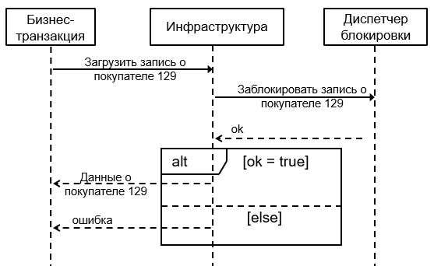
Implicit Lock

Slide 7

